Slide 1

华数Ⅲ型二次开发接口 使用方法
华数机器人

Slide 2

前言
本次培训的目的是让大家学会如何正确使用二次开发接口。将介绍二次开发接口的使用应遵循哪些规则，并用实例来说明。
本次培训适合有一定编程基础的人。
本次培训会教大家使用和查阅华数Ⅲ型二次开发的相关参考资料，不会将所有的华数Ⅲ型二次开发接口都讲解一遍，而主要是讲解接口使用规则，并对其他参考资料尚不明晰的事项作补充说明。

Slide 3
前言
如何正确使用二次开发接口：
1.给接口传递正确的参数
①查找二次开发接口使用文档得到参数类型
②查找相关参考资料，传递正确的参数
2.遵循系统的规则（二次开发接口的使用规则）
①明确系统有哪些规则
②熟悉并严格遵守上述规则

Slide 4
大纲
1.华数Ⅲ型二次开发接口的结构
2.参考资料介绍
3.示例
3-1.连接
3-2.响应系统报警
3-3.运动
3-3-1单轴运动
3-3-2运动到点
3-4.自动运行
3-5.采集

Slide 5
大纲
4.二次开发接口补充说明
4-1. 通信接口
4-2. 运动功能
4-3. 系统功能
4-4. 程序运行功能
4-5. 变量操作功能
4-6. 采集功能
4-7. IO功能

Slide 6
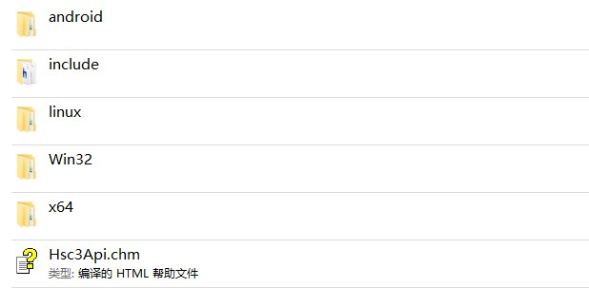
1.二次开发接口的结构
完整的二次开发接口包应该包括：
android开发库文件
头文件
linux开发库文件
Win32开发库文件
X64开发库文件
Hsc3Api使用文档

Slide 7
1.二次开发接口的结构
以二次开发Win32程序为例：程序中应该包含：
Include文件夹下的头文件
Hsc3Def.h : 接口数据类型定义
CommDef.h : 通信数据定义
ErrDef.h : 错误码定义
CommApi.h : 通信功能
ProxyMotion.h : 运动功能
ProxySys.h : 系统功能
ProxyVm.h : 程序运行功能
ProxyVar.h : 变量操作功能
ProxyIO.h : IO操作功能
ProxyCollect.h : 采集功能
编译器库文件
Win32\Debug文件夹下Debug:
• CommApid.lib
• Hsc3Apid.lib
Win32\Release文件夹下
Release:
• CommApi.lib
• Hsc3Api.lib
运行期库文件：
Win32\Debug文件夹下
Debug:
• CommApid.dll
• Hsc3Apid.dll
• LogApid.dll
Win32\Release文件夹下
Release:
• CommApi.dll
• Hsc3Api.dll
• LogApi.dll

Slide 8
1.二次开发接口的结构
CommApi.h : 通信功能
Use
ProxyMotion.h : 运动功能
ProxySys.h : 系统功能
ProxyVm.h : 程序运行功能
ProxyVar.h : 变量操作功能
ProxyIO.h : IO操作功能
ProxyCollect.h : 采集功能
从ProxyMotion 构造函数：
ProxyMotion (Hsc3::Comm::CommApi *pNet)
可以看到，Proxy***代理使用了CommApi来完成向控制器发送指令的操作。

Slide 9
2.参考资料使用
二次开发使用将使用的参考资料：
1、二次开发接口使用文档：Hsc3Api.chm
2、华数III型变量参数表：华数III型变量参数表.xlsx
3、[华数Ⅲ型]业务层接口.txtraw

Slide 10
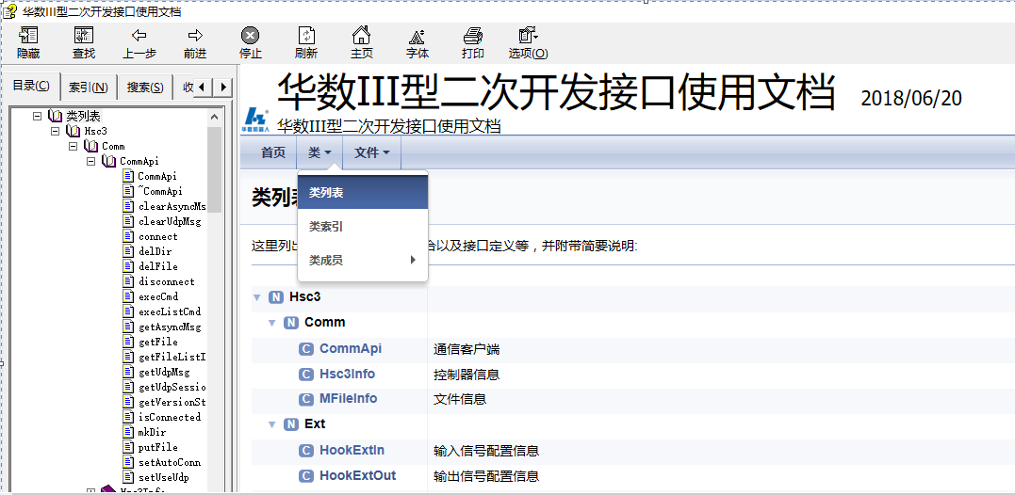
2.参考资料使用
华数Ⅲ型二次开发接口使用文档-类列表中列举了，所有的命名空间，类，结构体。
类列表入口

Slide 11
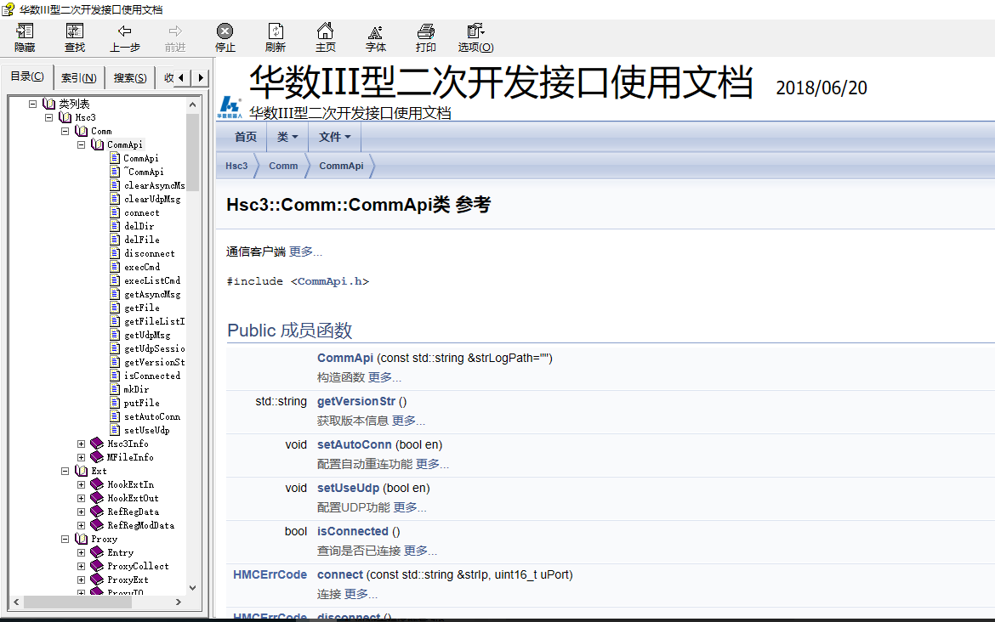
2.参考资料使用
华数Ⅲ型二次开发接口使用文档--每个类中中列举了该类中的提供的接口及接口的说明

Slide 12
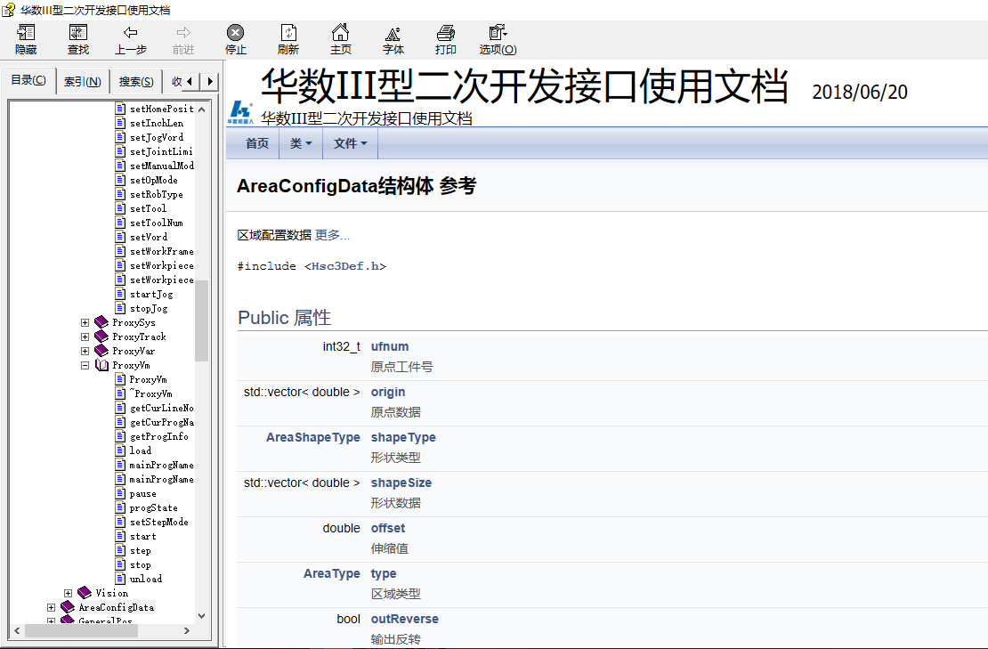
2.参考资料使用
华数Ⅲ型二次开发接口使用文档--每个结构体中中列举了该结构体中的各属性及其说明

Slide 13
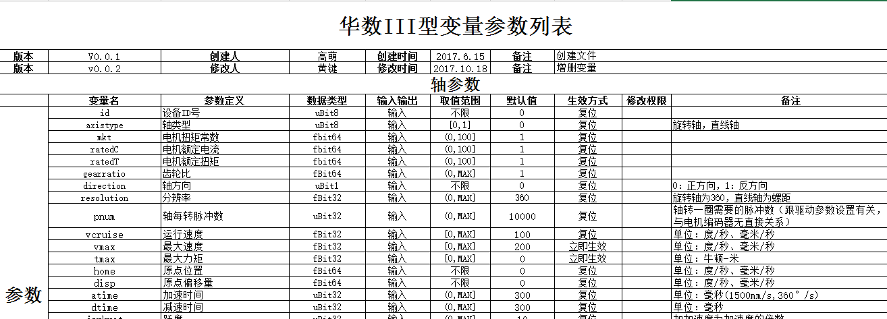
2.参考资料使用
华数Ⅲ型变量参数列表--列举了华数Ⅲ型所有参数及说明。用于采集任务接口

Slide 14
2.参考资料使用
如何从华数Ⅲ型变量参数列表中提取参数：
1.提取的参数以“var.”开始
2.根据参数分类，
轴参数为：“var.axis[axisIndex]”
组参数为：“var.group[groupIndex]”
3.以参数名称结尾：
例如：0轴的反馈速度 vfb
从表中提取该参数，完整的参数名为：
var.axis[0].vfb
如果该参数属于0组，则还可以提取到该参数为：
var.group[0].vfb[0]

Slide 15
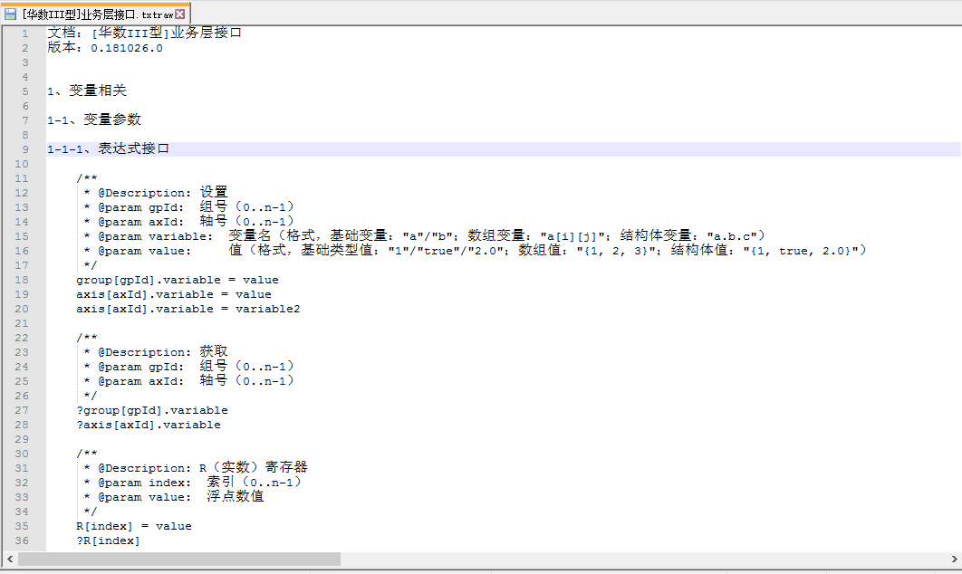
2.参考资料使用
华数Ⅲ型业务层接口文档--列举了华数Ⅲ型所有业务层命令。用于执行命令接口

Slide 16
3.示例
3-1.CommApi-连接
使用二次开发接口与控制器建立通讯连接是使用二次开发接口实现其它任何事的前提。即：
1.所有的操作都必须在成功连接的基础上操作
●需求：建立与控制器的通讯连接
●分析需要使用的功能接口：查找二次开发接口使用文档
CommApi:: connect (const std::string &strIp, uint16_t uPort)
CommApi:: setAutoConn (bool en)
CommApi:: isConnect ()
操作步骤：
1.构造通信客户端
2.设置自动重连模式
3. 连接
4. 查询连接状态

Slide 17
3.示例
3-1.CommApi-连接
由于系统允许同时连接的通讯客户端数量有限（4个），如果不再使用或者长时间不用应该释放这一资源。
断开链接：CommApi::disconnect ()
通过以上分析，可以得出二次开发接口使用的通用操作：
1.连接
2.Do Something
3.断开连接
Hsc3::Comm::CommApi cmApi(“”); //构造通信客户端
cmApi.setAutoConn(); //设置非自动重连模式
cmApi.connect(“10.10.56.214”,23234);//连接
Sleep(500);
if(cmApi.isConnected()){ //查询连接状态
Do something...
}
cmApi.disconnect(); //断开连接

Slide 18
3.示例
3-2.响应报警
系统报警，说明当前存在某种违反系统规则的操作。此时应该对系统报警及时处理，以免造成更严重的后果。
2.错误报警在复位之前不能进行其它操作，警告报警及严重程度更低的报警在复位之前可以继续其它操作
●需求：响应系统报警。
●分析需求：获取报警和复位报警。
●分析需要使用的功能接口：查找二次开发接口使用文档
proxySys:: getMessage (level, code, strMsg, ulWaitTime)
proxySys::reset()
操作步骤：
1.获取报警信息
2.处理报警
3.复位报警

Slide 19
3.示例
3-2.响应报警
最好是开辟一条单独的线程专门响应系统报警，以免系统报警得不到及时处理。
Thread thrd;
thrd
{
Hsc3::Comm::CommApi cmApi(“”);
Hsc3::proxy::ProxySys pSys(& cmApi);
while (running)
{
ret = pSys.getMessage(...., 3000);
switch (ret)
{
//报警处理
}
}
}

Slide 20
3.示例
3-3.1 ProxyMotion-单轴运动
●需求：控制机械臂做单轴运动
●分析需求：需要控制开始运动，停止运动，检查是否在运动中。
单轴运动：包括关节轴和空间轴。
●分析需要使用的功能接口：查找二次开发接口使用文档
ProxyMotion::startJog (gpId, axId, direc)
ProxyMotion:: stopJog (gpId)
3.所有的使机器人运动的操作都必须在使能的基础上操作，非上述操作操作不受使能状态的影响。
4.单轴手动开始运动和停止运动必须成对使用，即有运动必须有停止，否则机械臂将会一直运动直到碰到限位
5.单轴运动必须在手动模式下
包括 手动运动，运动到点，程序运行

Slide 21
3.示例
3-3.1 ProxyMotion-单轴运动
ProxyMotion:: setGpEn (gpId, en) //组使能
startJog()在不同的坐标系下执行是不同的，关节坐标系的单轴运动是按照关节轴运动，空间坐标系下是按照空间轴运动。
由此可知，startJog()接口配合不同的坐标系可以实现沿关节轴（J1,J2…J8）运动和沿空间轴（X,Y,Z,A,B,C,E1,E2,E3）运动。
ProxyMotion:: setWorkFrame (gpId, frame) //设置工作坐标系
单轴运动在只在手动模式的连续模式下有效，所以在执行单轴手动运动时，应该确保在手动模式的连续模式。若不在手动模式系统不会执行单轴手动运动，并报警提示。若不在连续模式下，执行一次单轴运动，最多会运动一个增量长度，或被停止手动运动命令中止。
ProxyMotion:: setOpMode (opMode) //设置操作模式
ProxyMotion:: setManualMode (manualMode) //设置手动运行模式

Slide 22
3.示例
3-3.1 ProxyMotion-单轴运动
●操作步骤：
1.连接
2.构造运动功能代理
2.上使能
3.设置坐标系
3.设置手动模式
7.掉使能
6.停止单轴运动
5.单轴运动
4.设置连续模式
示例代码：
Hsc3::Comm::CommApi * comm = new CommApi(“./log/test”);
Hsc3::Proxy::ProxyMotion * proxy = new ProxyMotion(comm);
Proxy->setWorkFrame(FRAME_JOINT); //设置坐标系（关节坐标系）、
Proxy->setOpMode(opMode); //设置手动模式
Proxy.setManualMode(continueMode) //设置连续模式
Hsc3::Comm::HMCErrCode ret = proxy->setGpEn(0, true);//运动前先使能
ret = proxy->startJog(0, 1, true);
stopJog(0)
…
setGpEn(0,false)

Slide 23
3.示例
3-3.2运动到点
●需求：控制机械臂运动到指定点。
●分析需求：包括了控制运动到点、检查运动是否完成和检测是否运动到点。
运动到点：包括关节坐标关节到点，关节坐标直线到点
空间坐标关节到点，空间坐标直线到点
●分析需要使用的功能接口：查找二次开发接口使用文档
运动到点： ProxyMotion::moveTo (gpId, point, isLinear)
运动状态： ProxyMotion:: getManualStat (state) //获取手动运行状态
获取关节坐标： ProxyMotion:: getJntData (gpId, data)
获取笛卡尔坐标: ProxyMotion:: getLocData (gpId, data)
6.运动到点必须在手动模式下

Slide 24
3.示例
3-3.2运动到点
MoveTo()接口的Point参数中的点位类型和isLinear参数配合，可以实现关节点和空间点的关节运动和直线运动。
判断点位是否运动到点时需要注意以下几点：
① 不要使用“目标坐标（==、!=）实际坐标”这样的判断方式。
因为实际坐标肯定会有些许误差，不可能做到“准确相等”只能做到“精确相等”，应该设置一定的误差范围，如果误差落在误差范围内则可以认为“精确到达目标点”。
②对于空间坐标，如果两个空间点的A和C对应坐标的之差的绝对值为180°，且B对应坐标同号（同正负）且绝对值之和为180°，则两个点应该视为同一个点。

Slide 25
3.示例
3-3.2运动到点
●操作步骤：
1.连接
2.上使能
3.设置手动模式
4. 设置坐标系
8.掉使能
7.检查是否运动到点
6. 检查运动是否完成
5. 运动到点
CommApi * comm = new CommApi(“./log/test”);
ProxyMotion * proxy = new ProxyMotion(comm);
//准备点位
GeneralPos targetPosition;
… //装载点位数据
proxy->setOpMode(..) //设置手动模式
proxy->setWorkFrame() //设置坐标系
Hsc3::Comm::HMCErrCode ret = proxy->setGpEn(0, true);
ret = proxy->moveTo(0, targetPosition, true); //true直线运动，false关节运动
…wait… //等待运动完成
setGpEn(0,false)

Slide 26
3.示例
3-4.自动运行
●需求：控制程序运行。
●分析需求：加载程序，运行程序，暂停程序，停止程序，卸载程序，修改自动运行倍率、上传程序。
●分析需要使用的功能接口：查找二次开发接口使用文档
上传程序： CommApi::putFile (strDstName, strLocalName)
加载程序： ProxyVm ::load (path, fileName)
运行程序： ProxyVm ::start (fileName)
暂停程序： ProxyVm ::pause (fileName)
停止程序： ProxyVm ::stop (fileName)
卸载程序: ProxyVm ::unload (fileName)

Slide 27
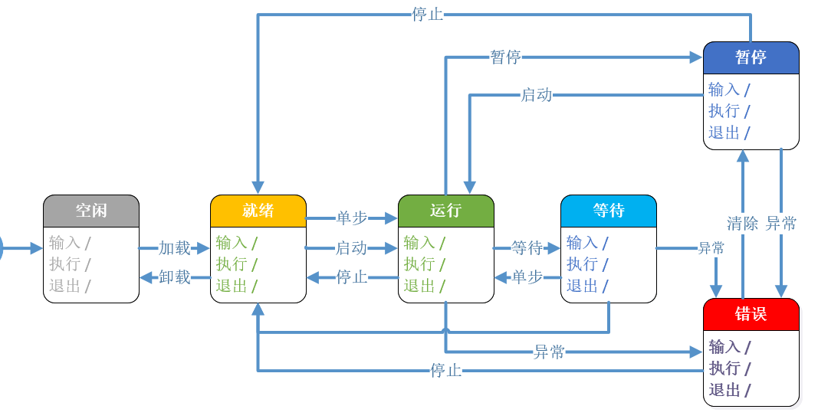
3.示例
3-4.自动运行
程序运行应遵循上图所示的流程。每种状态下只能执行其允许的操作。

Slide 28
3.示例
3-4.自动运行
操作逻辑：
7.运行程序前必须加载程序
8.卸载程序必须在程序处于准备状态时进行（卸载前必须停止）
9.运行程序前必须上使能
●操作步骤：
1.连接
2.上传程序
3.加载程序
4.上使能
8.卸载程序
7.掉使能
6.停止
5.程序运行控制

Slide 29
3.示例
3-4.自动运行
示例代码:
Hsc3::Comm::CommApi cmApi(“”);
Hsc3::Proxy::ProxyMotion pMot(&cmApi);
Hsc3::Proxy::ProxyVm pVm(&cmApi);
pVm.load(“./scrite”,”ProgfileName.PRG”); //加载
pMot.setGpEn(0,true); //上使能
pVm.start(“ProgFileName.PRG”); //运行
…
pVm.stop(“ProgFileName.PRG”); //停止
pMot.setGpEn(0,false); //掉使能
pVm.unload(“ProgFileName.PRG”); //卸载

Slide 30
3.示例
运动过程中的调速问题
系统允许对速度倍率进行调节，而非直接对速度进行调节。
使用Ⅲ型系统接口进行调速时因遵循以下规则：
10.手动模式下只有手动速度倍率生效，
11.自动模式下只有自动速度倍率生效。
12.外部模式使用的是自动速度倍率。
13.调节手动速度倍率可以在运动过程中，也可以在开始运动前或停止运动后。
14.调节自动速度倍率可以在程序运行中，也可以在程序开始运行前或程序停止运行后。外部模式下速度倍率遵循自动倍率。

Slide 31
3.示例
运动过程中的限位问题
硬限位是机器人本身的机械结构所决定的，是唯一的，软限位是系统内部对于机器人各轴的位置限制，其具体限位值可以设置，但遵循一下规则：
15.软限位可以关闭，关闭后其限位不生效。可以随意进出软限位设定范围
16.当软限位生效时，当运动到点的目标点超出软限位，机器人将不执行运动到点，并报警提示。
17.当软限位生效时，单轴点动时机器人会执行点动指令，直到机器人位置到达限位位置，机器人自动停止运动并报警提示。
18.当软限位生效时，程序保存中的点位超限位，系统不会执行程序，并报警提示。但是当程序使用的点位并未保存在程序中且该点位超出限位时，系统会执行程序，直到到达限位位置，机器人停止运动并报警提示。
19软限位的值没有限制，意味着其可以超出硬限位，当软限位范围超出硬限位，那么软限位实际已经失效，不能起到保护作用。

Slide 32
3.示例
3-5.采集
●需求：采集华数Ⅲ型参数。
●分析需求：
内容包括:添加采集任务，停止采集任务，删除采集任务，获取采集数据，解析采集数据
●分析需要使用的功能接口：查找二次开发接口使用文档
添加采集任务： ProxyCollect :: addTask (tid, iSampleKT, strVarList)
停止采集任务： ProxyCollect :: stop (tid)
删除采集任务： ProxyCollect ::delTask (tid)
获取采集数据： CommApi::getUdpMsg (strMsg)
解析采集数据：没有接口，需要自己解析

Slide 33
3.示例
3-5.采集
20.需要用到采集功能时，应在连接前设置使用UDP
21.开始采集任务和停止采集任务必须成对使用
22.添加采集任务和删除采集任务必须成对使用
●操作步骤：
1.设置使用UDP
2.添加采集任务
3.开始采集任务
6.删除采集任务
5.停止采集任务
4.获取采集数据
采集数据的格式：详见getUdpMsg()补充说明

Slide 34
3.示例
3-5.采集
示例代码：
Hsc3::Comm::CommApi cmApi(“”);
Hsc3::Proxy::ProxyCollect pCol(&cmApi);
cmApi.setUseUdp(true); //设置使用UDP
cmApi.connect(“10.10.56.214”,23234);
If(cmApi.isConnect())
{
pCol.addTask(1,2,"var.axis[0].pfb");
pCol.start(1);
while(conditon)
{
cmApi.getUdpMsg(udpMsg);
}
pCol.stop(1);
pCol.delTask(1);
}

Slide 35
4.接口补充说明-CommApi
通信功能的操作逻辑:
①所有的操作都必须在于控制器建立通信连接的基础上操作
②在连接前，应显示设置自动重连功能，建议设置为关闭自动重连
③系统默认不启用UDP功能，如果需要使用到UDP功能（采集功能）
需要在连接前显式调用启用UDP功能的接口。
④长时间不操作或者要做的事已经完成，应该断开连接

Slide 36
4.接口补充说明-CommApi
include <CommApi.h>
•HMCErrCode connect (const std::string &strIp, uint16_t uPort)
连接,
• void setAutoConn (bool en)
设置自动重连模式
• HMCErrCode putFile (const std::string &strDstName, const std::string &strLocalName)上传文件
• void setUseUdp (bool en) :
配置使用UDP
• HMCErrCode getUdpMsg (std::string &strMsg) :
获取UDP消息

Slide 37
4.接口补充说明-CommApi
注意：连接之前，应显式调用setAutoConn()接口。指示启用或不启用自动重连功能，最好将自动重连功能关闭（默认为自动重连）
•设置自动重连模式
CommApi::void setAutoConn (bool en)
Param:
en:是否启用自动重连，true-启用，false-不启用
•连接
CommApi:: HMCErrCode connect (const std::string &strIp, uint16_t uPort)
return：
HMCErrCode :接口调用成功，则返回0x0;否则返回非0错误码。
Param:
strIP:以太网IP格式,” ***.***.***.***”，如：”127.0.0.1”
uPort:端口号

Slide 38
4.接口补充说明-CommApi
•上传文件
HMCErrCode putFile (const std::string &strDstName,
const std::string &strLocalName
)
return：
HMCErrCode :错误码
Param:
strDstName:目标（服务器）文件路径+名字
固定路径:"/usr/codesys/hsc3_app/script/***.PRG"
strLocalName:本地文件路径+名字
例:”./programFile/Circle.PRG”

Slide 39
4.接口补充说明-CommApi
•获取UDP消息
HMCErrCode getUdpMsg (std::string &strMsg)
return：
HMCErrCode :错误码，无意义，总是返回0x0
Param:
strMsg :返回信息（无信息时返回空串）
注意：想要获取UDP消息，必须调用setUseUdp()接口 启用UDP。启用UDP应该在连接前设置。
•启用UDP
void setUseUdp (bool en) :
Param:
en:是否启用UDP，true-启用，false-不启用

Slide 40
4.接口补充说明-CommApi
HMCErrCode getUdpMsg (std::string &strMsg)
获取的UDP消息的字符串的格式：
例如：采集任务
tid=1, KT=2, “var.a, var.b”
tid=2, KT=2, “var.a”
获取的数据：
1@,430000:.000@,12.236@,|1@,430002:.000@,12.236@,|...
|2@, 430200:123@,| 2@,430202:123@,| ...
各组数据以“|”分隔，每组数据中以“#@,***”开始，其中“#”代表任务id（tid）。“***”代表时间戳，同一任务相邻两组数据的时间戳之差，即该任务的采集周期倍数（KT）。
采集的每个数据以“:”开始“,@”结束，按照采集参数的顺序排列。

Slide 41
4.接口补充说明-ProxyMotion
运动功能操作逻辑：
①所有的运动操作都必须在使能的基础上操作，非运动指令不受使能状态的影响。
②单轴手动开始运动和停止运动必须成对使用，即有运动必须有停止，否则机械臂将会一直运动直到碰到限位

Slide 42
4.接口补充说明-ProxyMotion
include <ProxyMotion.h>
• HMCErrCode setJointLimit (int8_t gpId, const JntData &pos, const JntData &neg, int32_t mask):设置限位
• HMCErrCode startJog (int8_t gpId, int8_t axId, DirectType direc)
单轴手动运动
• HMCErrCode moveTo (int8_t gpId, const GeneralPos &point, bool isLinear)
运动到点
• HMCErrCode setJogVord (int32_t vord)
设置手动速度倍率
• HMCErrCode setVord (int32_t vord)
设置自动运行速度倍率

Slide 43
4.接口补充说明-ProxyMotion
•设置限位
HMCErrCode setJointLimit (int8_t gpId,
const JntData &pos,
const JntData &neg,
int32_t mask
)
return：
HMCErrCode :错误码
param:
gpId :设置的组号（0..n-1）
pos：正限位数据，9个数据
neg：负限位数据，9个数据
mask：使能掩码，低9位有效，第0位代表组中第1个轴，第8位代表组中第9个轴。
使能掩码：数据转换为二进制时，对应位为1为使能，即该轴生效。

Slide 44
4.接口补充说明-ProxyMotion
•单轴手动运动
HMCErrCode startJog (int8_t gpId, int8_t axId, DirectType direc)
return：
HMCErrCode :错误码
Param:
gpId :组号（0..n-1）
axId :轴号,此轴号即可以指关节轴，又可以指笛卡尔轴
（0..5为内部轴，6..8为附加轴）
direc:方向, 枚举类型DirectType
•停止手动运动
HMCErrCode stopJog (int8_t gpId)
return：
HMCErrCode :错误码
Param:
gpId :组号（0..n-1）
注意:①startJog()必须和StopJog()成对出现
②stopJog()接口的作用是停止手动运动，无论是单轴运动还是运动到点

Slide 45
4.接口补充说明-ProxyMotion
•运动到点
HMCErrCode moveTo (int8_t gpId, const GeneralPos &point, bool isLinear)
return：
HMCErrCode :错误码
Param:
gpId :组号（0..n-1）
point :点位数据， GeneralPos 结构体类型
isLinear :是否直线运动, true-直线运动，false-关节运动
注：
结合GeneralPos 通用点的点位类型（isJoint属性）和运动方式（isLinear参数），此接口可以实现：关节点间的直线运动，关节点间的空间运动，空间点间的直线运动，空间点间的空间运动

Slide 46
4.接口补充说明-ProxyMotion
GeneralPos :
struct GeneralPos
{
bool isJoint; //是否关节点
int8_t ufNum; //工件号，如果不指定工件坐标系，则此参数传-1；
int8_t utNum; //工具号，如果不指定工件坐标系，则此参数传-1；
int32_t config; //形态位，参考Ⅲ型形态说明。此参数在关节运动时无效。
std::vector<double> vecPos; //点位数据，9个数据（1-6内部轴，7-9外部轴）
};
注：
1.点位类型有:关节点（关节坐标）、空间点（笛卡尔位姿坐标
2. config参数可以通过获取形态位接口获取
HMCErrCode proxyMotion::getConfig (int8_t gpId, int32_t &config)

Slide 47
4.接口补充说明-ProxyMotion
•设置手动速度倍率
HMCErrCode setJogVord (int32_t vord)
return：
HMCErrCode :错误码
Param:
vord :速度倍率，0-100。
•设置自动速度倍率
HMCErrCode setVord (int32_t vord)
return：
HMCErrCode :错误码
Param:
vord :速度倍率，0-100。
注意：vord参数是速度倍率而非速率

Slide 48
4.接口补充说明-ProxySys
系统功能操作逻辑：
①错误报警在复位之前不能进行其它操作，警告报警及严重程度更低的报警在复位之前可以继续其它操作

Slide 49
4.接口补充说明-ProxySys
include <ProxySys.h>
• HMCErrCode getMessage (ErrLevel &level, uint64_t &code, std::string &strMsg, uint32_t ulWaitTime)获取报警信息

Slide 50
4.接口补充说明-ProxySys
•获取系统报警信息
HMCErrCode getMessage ( ErrLevel &level,
uint64_t &code,
std::string &strMsg,
uint32_t ulWaitTime
)
使用该接口会阻塞调用线程，直至获取到信息/等待超时。
Return :
HMCErrCode :错误码
0x0 - 获取到合法信息（但不排除strMsg为空）；
0xa00008 - 获取到无效信息；
0xa0000c - 未收到信息（等待超时）
param:
level:错误级别， ErrLevel 枚举类型
code:错误码
strMsg:报警信息
ulWaitTime:等待时间,单位ms
注意：此接口获取的是内存中缓存的报警信息，通过此接口读取信息后，缓存的报警信息自动减少一条

Slide 51
4.接口补充说明-ProxyVm
自动运行功能操作逻辑：
①运行程序前必须加载程序
②卸载程序必须在程序处于装备状态时进行（即卸载前必须停止）
③运行程序必须在使能状态下

Slide 52
4.接口补充说明-ProxyVm
include <ProxyVm.h>
• HMCErrCode load (const std::string &path, const std::string &fileName)加载程序

Slide 53
4.接口补充说明-ProxyVm
•加载程序
HMCErrCode load (const std::string &path,
const std::string &filename
)
Return :
HMCErrCode :错误码
param:
path :程序文件所在路径，指的是控制器中的程序文件，固定路径--”./script/.“或” /usr/codesys/hsc3_app/script/”
filename :程序文件名

Slide 54
4.接口补充说明-ProxyVar
变量功能操作逻辑：
①设置某个数据，只是修改了内存中的数据。数据保存操作是将内存中的轴数据保存到文件中，即做永久性保存操作，如果不保存轴数据，所做的修改只会存在于内存中，一旦系统关闭或掉电，修改的数据将丢失。
②Ⅲ型的可直接操作的参量：
JR,LR,R,TF,UF, AreaConfigData,

Slide 55
4.接口补充说明-ProxyVar
include <ProxyVar.h>
• HMCErrCode saveCommon (const std::string &file)
保存公共数据
• HMCErrCode saveAx (int8_t axId, const std::string &file)
保存轴数据
• HMCErrCode saveGp (int8_t gpId, const std::string &file)
保持组数据
• HMCErrCode configArea (int8_t gpId, int32_t index, const AreaConfigData &data)配置区域

Slide 56
4.接口补充说明-ProxyVar
注意：设置某个数据，只是修改了内存中的数据。数据保存操作是将内存中的轴数据保存到文件中，即做永久性保存操作，如果不保存轴数据，所做的修改只会存在于内存中，一旦系统关闭或掉电，修改的数据将丢失。
•保存轴数据
HMCErrCode saveAx (int8_t axId, const std::string &file)
Return :
HMCErrCode :错误码
param:
gpId :组号（0..n-1）
file :数据文件名
选项： “para” - 参数文件

Slide 57
4.接口补充说明-ProxyVar
•保存公共数据
HMCErrCode saveCommon (const std::string &file)
Return :
HMCErrCode :错误码
param:
gpId :组号（0..n-1）
file :数据文件名
选项： “R” - R寄存器文件

Slide 58
4.接口补充说明-ProxyVar
•保存组数据
HMCErrCode saveGp (int8_t gpId, const std::string &file)
Return :
HMCErrCode :错误码
param:
gpId :组号（0..n-1）
file :数据文件名
选项： "para" - 参数；
"JR" - JR（关节坐标）寄存器值；
"LR" - LR（笛卡尔坐标）寄存器值；
"UT" - UT寄存器值；
"UF" - UF寄存器值；
"area" - 区域相关参数

Slide 59
4.接口补充说明-ProxyVar
•配置区域
HMCErrCode configArea (int8_t gpId,
int32_t index,
const AreaConfigData &data
)
Return :
HMCErrCode :错误码
param:
gpId :组号（0..n-1）
index :索引
data : 区域数据，AreaConfigData 结构体类型

Slide 60
4.接口补充说明-ProxyVar
AreaConfigData结构体说明：
struct AreaConfigData{
int32_t ufnum; //工件号
std::vector<double> origin; //原点坐标数据，3个数据，分别对应X，Y，Z
AreaShapeType shapeType; //区域形状类型，枚举类型
std::vector<double> shapeSize; //形状数据，
double offset; //伸缩值，即区域缓冲区宽度
AreaType type; //区域类型
bool outReverse; //输出反转
ShareAreaMode mode;
};
enum AreaType {
AREA_TYPE_MIN = -1, //无意义，仅用于标识此类型范围
NORMAL_AREA, //普通区，即无效区
BLOCK_AREA, //干涉区
WORK_AREA, //安全区，即工作区
SHARE_AREA, //共享区
AREA_TYPE_MAX //无意义，仅用于标识此类型范围 }//区域类型

Slide 61
4.接口补充说明- ProxyCollect
采集功能操作逻辑：
①可以同时添加多个不同ID的任务
②可以同时开始和停止所有采集任务，也可以分别开始和停止
③开始采集任务和停止采集任务必须成对使用
④添加采集任务和删除采集任务必须成对使用
⑤使用采集功能时，必须在连接前显式调用设置使用UDP的接口使能UDP

Slide 62
4.接口补充说明- ProxyCollect
include“proxy/ProxyCollect.h”
•添加采集任务
HMCErrCode addTask (int32_t tid,
int32_t iSampleKT,
std::string strVarList
)

Slide 63
4.接口补充说明- ProxyCollect
•添加采集任务
HMCErrCode addTask (int32_t tid,
int32_t iSampleKT,
std::string strVarList
)
Return :
HMCErrCode :错误码
param:
tid :任务ID,ID唯一，不能重复添加同一ID的任务
iSampleKT :采样周期倍数K（≥1）,最终采样周期为T*K(T为基础周期4ms)
strVarList : 采集变量名列表(参考华数III型控制器可采集变量列表),
格式：半角逗号分隔的名字列表， 例:“var.axis[0].pfb,var.axis[1].pfb,”

Slide 64
4.接口补充说明- ProxyIO
IO操作逻辑：
①每个IO有两个属性：
1、状态:
虚拟:可以设置其输入和输出值，但是IO模块不会输出。
真实:不能设置其输入值，输入需从IO模块读取，可以 设置其输出值，并可触发IO模块输出。
2、值:
0:无输入或输出
1:有输入或输出
②按组读取IO的值或状态，单独设置IO的值或状态

Slide 65
4.接口补充说明- ProxyIO
include “proxy/ProxyIO.h”
•获取数字输入分组值
Hsc3::Comm::HMCErrCode getDinGrp (int32_t grpIndex, uint32_t &num)

Slide 66
4.接口补充说明- ProxyIO
•获取数字输入分组值
Hsc3::Comm::HMCErrCode getDinGrp (int32_t grpIndex, uint32_t &num)
Return :
HMCErrCode :错误码
param:
grpIndex :分组号，（0-n-1）
num :返回值，32位无符号整数，二进制下,最低位代表分组中数字输入0的值，最高位代表数字输入31的值，对应为1时代表有输入，为0则无输入
getDinMaskGrp()、getDoutGrp()、 getDoutMaskGrp()接口与返回值的意义与此接口相同。

Slide 67


谢谢！

